Slide 1

2019 Q1 SMT 设备运行 专项分析报告
SKILL DRIVEN: smt-report-expert
EMI
You Design. We Build.

Slide 2

2019 Q1 运行概览：核心 KPI 达成情况
Q1 总停机时间
Q1 维修记录
Q1 瓶颈产线
8,267Min
359Entries
Bay33
2019 年第一季度数据显示，虽然整体记录条数有所下降，但单次故障的停机时间 (MTTR) 有所上升。**NXT 系列**在本季度表现出较高的维护频次。

Slide 3
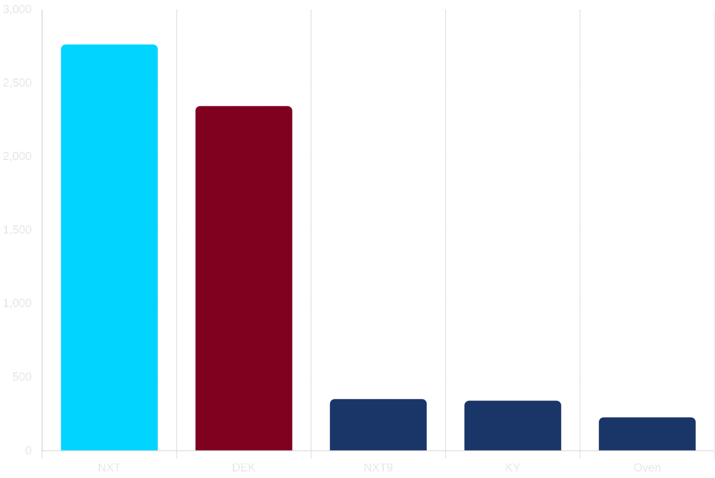
Q1 设备可靠性：NXT 与 DEK 的深度对比
趋势反转：本季度 NXT 系列的停机时间 (2764 Min) 首次超过了 DEK (2345 Min)。
关键型号：NXT9 和 KY 表现相对稳定，但 Oven (回流炉) 的停机时间有所抬头。
维护重点：建议加强对 NXT 模组的二级保养 (PM2)，重点检查吸嘴切换机构。

Slide 4
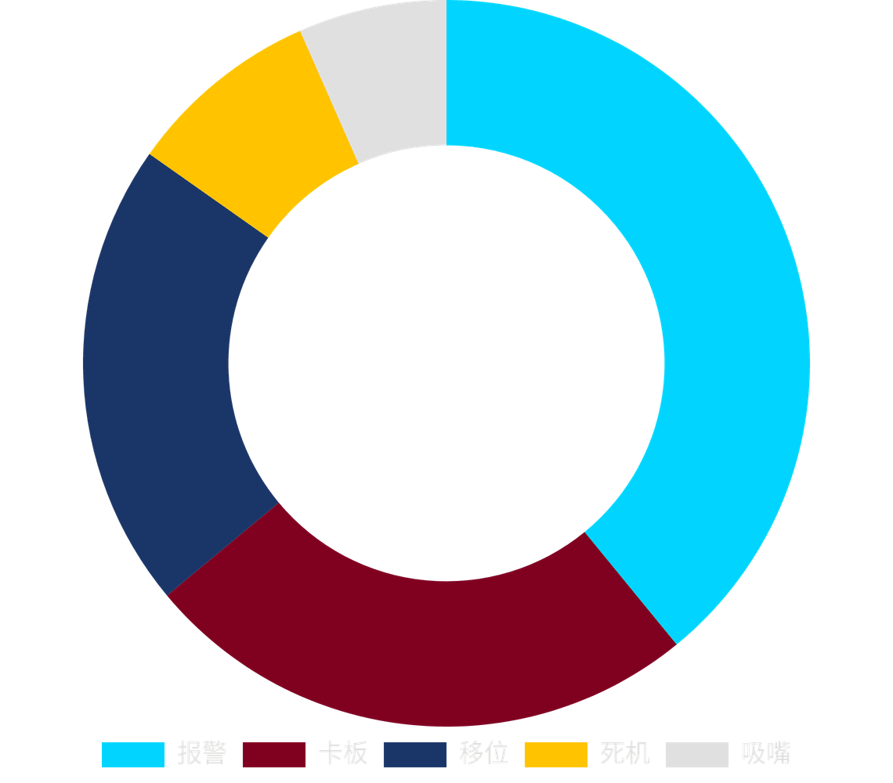
Q1 故障模式分布：报警与卡板问题突出
报警
77
主要集中在 NXT 供料器报警
卡板
49
轨道感应器灵敏度需校准
移位
41
吸嘴磨损导致的取料偏差
死机
17
DEK 控制系统软件异常

Slide 5

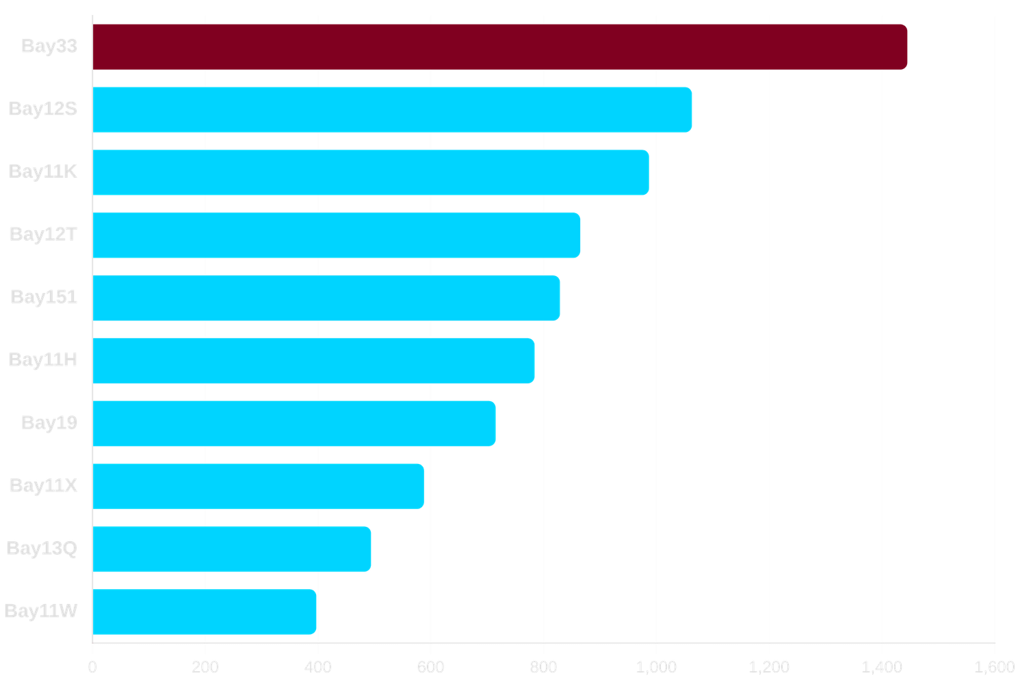

Q1 产线稳定性排名：Bay33 成为本季瓶颈拉号
Q1 核心瓶颈产线
Bay33
本季度累计停机 1,445 分钟，主要受 NXT 模组频繁报警影响。
针对性对策
Bay33 产线需在下周开展专项“设备健康周”活动，重点对 NXT 模组进行深度清洁与参数校准，以降低非计划停机时间。
次席关注产线
Bay12S
停机时间 1,063 分钟，较上一年度平均水平有所改善，但仍需警惕。

Slide 6

YOU DESIGN. WE BUILD.
持续优化，迈向 2019 下一阶段
EMI
Express Manufacturing, Inc. SMT Equipment & Process Engineering Team
POWERED BY SMT-REPORT-EXPERT SKILL

